Slide 1
Hegel – Schopenhauer
„Mravní vědomí musí uznati svůj protiklad z důvodu této skutečnosti a z důvodu vlastního jednání za svůj, musí uznati svou vinu:
že trpíme, tím uznáváme, že jsme chybili.“
Hegel, Fenomenologie ducha, 1960, str. 305.
„Kdo jedná, touží po utrpení.“
Schopenhauer, Nachlass 1, Frankfurt 1966, str. 55.
Pro Hegela je samo jednání určitý typ sebezbavování, protože se zaplétáte do světa, a tím se více vzdalujete sám sobě v podobě své jednotlivosti, což může mít velmi negativní konotace a povětšinou to také negativní konotace má – třeba u Kierkegaarda – ale u Hegela se to nazývá vzdělání.
Pro Schopenhauera se jednáním činím naopak individuálnějším, a tím se zaplétám do klamu, odstřihuji se od „vyššího vědomí“ a rozprouďuji individuální vůli, což nevyhnutelně vede k většímu utrpení.

Slide 2
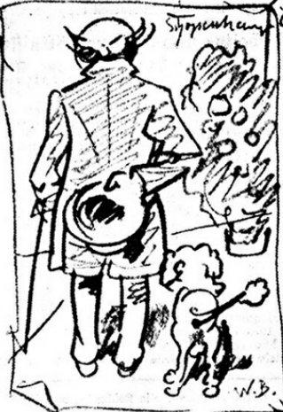
Schopenhauer: popřít vědomí
Filosofie rezignace, 2021

Slide 3
„Chtění! Jak velké slovo! Jazýček na vahách světového soudu! Most mezi nebem a zemí!“ Schopenhauer, Nachlass 1, Frankfurt 1966, str. 55.
Houellebecq: „Schopenhauer porozuměl tomu, že zdrojem vší kreativity není práce nebo konání, ale schopnost určitého typu pasivity, pasivní kontemplace. Umělec je někdo, kdo by také dost dobře nemusel dělat vůbec nic, spokojil by se s vnořením do světa. Dnes, když se umění stalo přístupné masám a vytváří značné finanční zisky, to má dost komické důsledky. Ambiciózní jedinec, který chce udělat kariéru, v umění nikdy neprorazí. Vítězství si odnášejí ti, o nichž si všichni od začátku myslí, že jsou úplné nuly.“
Houellebecq, Schopenhauer, 2017, str. 40.

Slide 4
Svět jako představa
„Svět je má představa – to je pravda, jež platí o každé živé a poznávající bytosti, ačkoliv pouze člověk si ji může reflektivně a abstraktně uvědomit. Když to učiní, nastalo u něho filosofické přemýšlení. Pak pro něho bude jasné a jisté, že nezná žádné slunce, žádnou zemi, nýbrž vždy jen oko, které vidí slunce, ruku, jež cítí zemi, že svět, který jej obklopuje, je tu jen jako představa, tj. jen ve vztahu k něčemu jinému, co si jej představuje – což je on sám.“
A. Schopenhauer, Svět jako vůle a představa, přel. Matouš Přikryl, 1997, str. 20.

Slide 5
Kauzalita základní formou představy
„Kauzální princip je obecnou formou každého jevu a člověk mu musí být ve svém jednání podroben jako každý jev.“ A. Schopenhauer, Svět jako vůle a představa, přel. Matouš Přikryl, 1997, str. 20.
„To jde tak daleko, že celá jsoucnost všech objektů, pokud jsou objekty, představami a ničím jiným, se zcela odvozuje z jejich nutného vzájemného vztahu, že spočívá jen v něm a že je tudíž naprosto relativní.“ Schopenhauer, Svět jako vůle a představa, str. 22.

Slide 6
Zakoušení není představou
„V každém se hlásí jeho vnitřní odpor, s nímž přijímá svět jako pouhou svou představu. Tomuto pojímání se však přesto nelze nijak vyhnout. Jednostrannost tohoto pozorování však druhá kniha doplní pravdou, jež není tak bezprostředně jistá jako ta, od níž vycházíme. Vede k ní hlubší zkoumání, obtížnější abstrakce, odloučení různého a sloučení identického. Tato pravda je velmi závažná a pro každého ne-li hroziví, pak aspoň povážlivá, totiž taková, že se také může a musí říci: Svět je moje vůle.“ Schopenhauer, Svět jako vůle a představa, str. 21.

Slide 7
„Kromě vůle a představy nám vůbec nic není známo, ani není myslitelné.“ Tamtéž, 97.
„Neustálá reflexe povede myslitele, který tuto stopu sleduje, k tomu, že i sílu, která v rostlině klíčí a vegetuje, ano, sílu, díky níž se tvoří krystal, tu, která otočí magnet k severnímu pólu, tu, jejíž rána z doteku heterogenních pochází… – to všechno pozná jako pouze v jevu rozdílnou, ale vnitřní podstatou stejnou sílu jako to, co je mu známé bezprostředně, intimně a lépe než všechny ostatní, a co se tam, kde vystupuje nejzřetelněji, jmenuje vůle.“

Slide 8
„Tak všude v přírodě vidíme střet, boj a střídání vítězů, a tím zřetelněji poznáváme rozdvojení, podstatné pro vůli. … Nejpronikavější příklad tohoto druhu však poskytuje mravenec buldočí v Austrálii. Když ho totiž člověk přeřízne, začne boj mezi hlavou a zadečkem: hlava ho skousne svými kusadly a zadeček se udatně brání bodáním. Boj trvá půl hodiny, než obě části zemřou nebo je odvlečou jiní mravenci.“ Schopenhauer, Svět jako vůle a představa, str. 129.

Slide 9
„Všechno chtění vyvěrá z potřeby, tedy z nedostatku, tedy z utrpení. Ukončuje je vyplnění. Avšak proti nějakému přání, které se nám splní, zůstane aspoň deset odepřeno. Dále, toužení trvá dlouho, požadavky jdou donekonečna, vyplnění je vyměřeno krátce a skrovně. Avšak konečné uspokojení samo je jen zdánlivé. … Pokud jsme subjektem chtění, nikdy nás nečeká trvalé štěstí. … Bez klidu však není žádné opravdové blaho možné. Tak subjekt chtění leží stále na otáčejícím se Ixiónově kole, stále znovu naplňuje bezedný sud Danaoven, je věčně prahnoucím Tantalem.“ Schopenhauer, Svět jako vůle a představa, str. 164.
Šest základních pramenů utrpení
1. Fyzické, psychické i duchovní potřeby
2. Koloběh potřeb
3. Individuace slepé vůle
4. Strach z budoucnosti
5. Bezstarostný stav k nudě.
6. Vědomí smrti: „Každý den jsme o den chudší.“

Slide 10
Mimolidská příroda – mimo omezenost
Jednotliví tvorové jsou zde cele pod vládou puzení, které je silnější než důraz na individualitu, s nímž se setkáváme ve světě, tedy ve skutečnosti, která je pro člověka.
V základu je vůle jednou. Je to tatáž vůle, která žene vlka k tomu, aby zakousla srnku. Vůle je tak touhou po uspokojení, které vrcholí ve velké bolesti, a tím zraňuje sebe samu. Pachatel a oběť jsou tak jedním, jsou zaklenuti v jednom pohybu.

Slide 11
Umění mimo vůli
Zároveň Schopenhauer vsazuji tuto zkušenost na úroveň umění: krásu jsme schopni vnímat tehdy, když zapomeneme na partikulární zájmy, dokonce lze tvrdit, že krása je tímto zapomenutím. Nejsilnější prožitky tak pociťujeme právě tehdy, když na sebe zapomeneme a naopak platí, že krásu jsme schopni sami produkovat výlučně navzdory nám samým.

Slide 12
Soucit jako „praktická mystika“
Základní etickou maximou tedy je: neminem laede, imo omnes, quantum potes, iuva.
Rozdíl mezi mnou a druhým je empirické, nikoliv metafyzické povahy: člověk v druhém rozpoznává skutečný základ bytí vůbec, původní jednotu s druhým.
Dobro, jehož pramenem je soucit, tedy znamená, že činím co nejmenší možný rozdíl mezi sebou a druhým. Naopak zlý člověk spatřuje značný rozdíl mezi sebou a druhým, a tak pociťuje bolest druhého jako vlastní požitek.
„Dobrý člověk nespatřuje v druhém Nejá, ale Já ještě jednou.“

Slide 13
Soucit mimo vůli
„Nyní vidíme, že takovému spravedlivému již není, jako zlému, principum individationis nějakou absolutní přehradou, že spravedlivý jenom nepřitakává svému vlastnímu jevu vůle a nepopírá všechny jiné jako zlý člověk, že pro něj ostatní nejsou pouhé larvy, jejichž podstata je od jeho zcela odlišná; nýbrž svým způsobem jednání ukazuje, že svou vlastní podstatu, totiž vůli k životu jako věc o sobě poznává i v cizích projevech, jež jsou mu dány pouze jako představa, tedy se sám v nich nalézá, až do jistého stupně, totiž do nečinění bezpráví, tj. nezraňování. Právě v tomto stupni prohlédl principium individuationis, Majin závoj, potud bytnost vně sebe klade jako rovnou své vlastní: nezraňuje ji.“

Slide 14
Rozum prohlédne vůli
Slávou člověka je, že je schopen regresu, což zvíře neumí. Zvíře je zafixované, ale člověk může padat.
To je velký Schopenhauerův protipodnik k tradičnímu stoupení na duchovní nebo mentální úrovni.
Nejvyšší, co člověk může učinit, je klesnout.
Aby to mohl učinit, musel být výše, aby nyní mohl napodobit bytí zvířete, bytí rostliny, nakonec si zcela přestat představovat a ideálně vposled rezignovat na hlavní projev vůle, a to na rozmnožování.

Slide 15
Spása přichází od člověka, přesněji: od filosofa
I misantrop Schopenhauerova typu nakonec uznává: spása přichází jen od člověka. Jedině v něm může vyhasnout vůle k životu, a jedině za těchto podmínek se člověk vzepře principu individuace a vědomí. Kdyby však člověk dokázal popřít svou vůli a své vědomí, svět sám by možná vyhasl. Vždyť je právě toto: z jednoho hlediska vůlí, z jiného představa. Kdyby člověk popřel vůli i představu, zmizel by celý svět a s ním i všechno utrpení.

Slide 16
Nejvyšší podoba bytí – regrese
Na tomto základě Schopenhauer dospívá k nejzákladnějšímu směřování své filosofie: k regresivnímu tahu.
Člověk musí umenšit své vědomí, neboť tím umenší i svou vůli. V tomto smyslu je Schopenhauerovo pojetí subjektivní vůle druhou stranou mysli.
Tím, že vypneme mysl, „sjedeme“ vědomí, „sjedeme“ i naše potřeby, a tím se staneme méně individuální, a tím také méně trpíme.
Asketismus je tak cíleným omezováním tužeb, které však souvisí se schopností asketismu i mentálního – neustále upozorňování na to, že mysl je odvozena a že představy, které vytváří, vytváří podle principu individuace, který je ve svém základu klamný.
Umenšení vědomí jde ruku v ruce s umenšením vůle. Naučit se nevnímat srdce temnoty, které přebývá v naší každodennosti – resp. naučit se nevnímat.

Slide 17
„Tedy tímto způsobem, pozorováním života a jednání světců, které je nám ovšem jen zřídka dopřáno poznat ve vlastní zkušenosti, jež nám však předvádí jejich životopisy a se zárukou vnitřní pravdivosti umění, tedy takto musíme zažehnat ponurý dojem onoho nic, které se jako poslední cíl vznáší za vší ctností a svatostí a jehož se bojíme jako děti tmy, místo abychom je obcházeli, jako Indové, mýty či významuprázdnými slovy jako resorbce do brahmy či nirvány buddhistů.
Spíše svobodně přiznáváme: co zůstane po celkovém zrušení vůle, je ovšem pro všechny ty, kteří jsou ještě plni vůle, nic. Ale také opačně, pro všechny ty, v nichž se vůle obrátila a popřela, je tento náš tak reálný svět se všemi svými slunci a mléčnými drahami – Nic.“

Slide 18
Aliance Wittgenstein – Schopenhauer
6.431 Také při smrti se svět nemění, nýbrž zaniká.
Wittgenstein, Tractatus logico-philosophicus, Praha 2017.

Slide 19
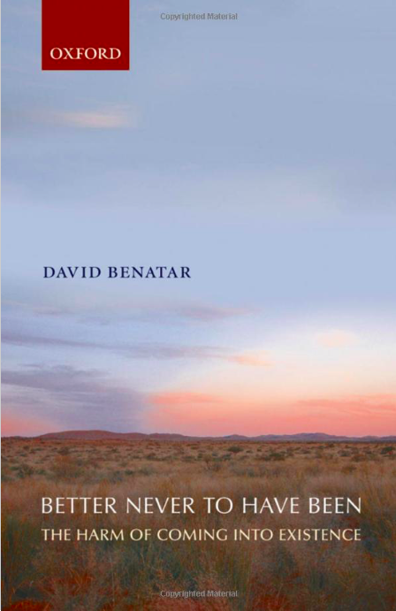
Současný (volný) pokračovatel: David Banatar

Slide 20
Věnování a moto
To my parents,
even though they brought me into existence;
and to my brothers,
each of whose existence, although a harm to him,
is a great benefit to the rest of us.
You may look upon life as an unprofitable episode, disturbing the blessed calm of non-existence.
Arthur Schopenhauer

